Slide 1
Overgang van BaO naar SO
CLB Pieter Breughel

Slide 2
Inhoud
Wat doet het CLB in het kader van OLB?
Modernisering
Onderwijskiezer
Regelgeving
In de praktijk...
Wat als het gemeenschappelijk curriculum moeilijk loopt?
Korte schets decreet leersteun

Slide 3
Wat doet het CLB?

Slide 4
Wat doet het CLB in het kader van OLB?
Decretale opdracht:
bijzondere aandacht aan de keuzeprocessen in de onderwijsloopbaan en de aansluiting van het onderwijs op de arbeidsmarkt.
acties rond studie- en beroepskeuze verstrekken aan de leerlingen
volledige en objectieve informatie

Slide 5
Wat doet het CLB in het kader van OLB?
Informeren leerlingen
Met de focus op volgende overgangen:
Lager onderwijs → secundair onderwijs
1e → 2e graad
Informeren ouders
Vraaggestuurde werking
Onder meer: studiekeuzegesprekken

Slide 6
Wat doet het CLB in het kader van OLB?
Welke stappen zijn voor school en welke voor CLB? (cf boekjes ‘op stap’)
Korte check: is dit herkenbaar voor de werking met jullie CLB?

Slide 7
Modernisering SO

Slide 8
Heb je het getuigschrift basisonderwijs behaald?
Ja
Nee
naar 1A
naar 1B
Notes:
Een eerste belangrijke vraag in de keuze voor volgend jaar, is of je al dan niet het getuigschrift van het basisonderwijs hebt behaald.
Voor de meeste kinderen zal het antwoord ‘ja’ zijn en dan gaan deze leerlingen naar 1A. Maar het kan ook zijn dat een aantal dingen wat moeilijker liepen in de lagere school en dat het antwoord ‘nee’ zal zijn in juni en dan starten deze leerlingen in 1B.
Binnen 1A en 1B zal je ook nog keuzes kunnen maken, maar dat zien we straks.
Achtergrond CLB
Dat betekent dat het CLB geen formulieren ‘bewijs van advies’ meer moet meegeven met ouders die
Met een getuigschrift willen instromen in 1B (dat is niet meer mogelijk) (tijdens het schooljaar overstappen van 1A naar 1B kan wel, mits toelatingsklassenraad
Zonder getuigschrift willen instromen in 1A via een toelatinsgklassenraad (dat is ook niet meer mogelijk)

Slide 9
Notes:
Dit is de structuur van het gemoderniseerde SO. We zien dat dit is onderverdeeld in 3 graden. We gaan het uiteraard eerst hebben over de eerste graad.
Ll: De eerste graad heeft de bedoeling om te ontdekken wat je kan en wat je leuk vindt. Op deze manier kan je goed kiezen wat je wil in de tweede en de derde graad.
Oud.: De eerste graad heeft de bedoeling om de interesse te verkennen en mogelijkheden te ontdekken. Op deze manier kan je goed kiezen wat je wil in de tweede en de derde graad.

Slide 10
Het 1e leerjaar A
Instappen na het behalen van het getuigschrift lager onderwijs
Bouwt verder op de leerstof van het 6e leerjaar
Grotere klasgroepen
Leren uit boeken
Notes:
Nu, wat is er dan specifiek aan dat 1ste leerjaar B?
Het eerste leerjaar B heeft enkele specifieke kenmerken, we sommen de belangrijkste op.
Instappen op basis van leeftijd = 12 jaar (ten laatste 31/12 van het kalenderjaar)
Herhalen van basisleerstof uit de basisschool = focus op Nederlands en wiskunde
Kleine klasgroepen
Al doende leren = er wordt altijd heel praktisch gewerkt
Behalen getuigschrift basisonderwijs = na slagen in 1B krijgt de leerling het attest basisonderwijs

Slide 11
1B
Het 1e leerjaar B
Instappen op basis van leeftijd mogelijk
Herhalen van basisleerstof
Kleinere klasgroepen
Al doende leren
Behalen van getuigschrift basisonderwijs indien geslaagd in 1B
Notes:
Nu, wat is er dan specifiek aan dat 1ste leerjaar B?
Het eerste leerjaar B heeft enkele specifieke kenmerken, we sommen de belangrijkste op.
Instappen op basis van leeftijd = 12 jaar (ten laatste 31/12 van het kalenderjaar)
Herhalen van basisleerstof uit de basisschool = focus op Nederlands en wiskunde
Kleine klasgroepen
Al doende leren = er wordt altijd heel praktisch gewerkt
Behalen getuigschrift basisonderwijs = na slagen in 1B krijgt de leerling het attest basisonderwijs

Slide 12
Algemene vorming – 27 lesuren
Basis-optie
5 lesuren
1A
1B
Algemene vorming – 27 lesuren
Basis-optie
5 lesuren
Notes:
Wat zit er dan allemaal in dat 1ste jaar?
Schematisch ziet de algemene vorming van de eerste graad er zo uit. In het eerste jaar zijn er zowel voor de A- als voor de B-stroom 27 uren algemene vorming. In deze uren algemene vorming wordt gewerkt aan de eindtermen: dat is wat leerlingen moeten bereiken tegen het einde van de eerste graad.
Je ziet dat er nog ruimte is voor een keuzegedeelte, dit komt later aan bod.

Slide 13
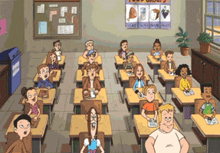
Mogelijke vakken in de algemene vorming
Notes:
Deze uren kunnen scholen gebruiken zodat leerlingen kunnen ontdekken waar mogelijkheden en interesses liggen.
En scholen mogen dit zeer breed gaan invullen, maar zeer grof geschetst gaat het om 3 doelen in deze differentiatie-uren
Verkennen = proeven van nieuwe zaken
(b.v. Latijn, Projecten,…)
Verdiepen = extra leerstof; extra uitdaging
(b.v. extra wiskunde, extra Frans,…)
Versterken = bijwerken waar je het moeilijk mee hebt
(b.v. herhaling Frans, herhaling wiskunde,…)

Slide 14
Differentiatie (minimaal 5 lestijden)
Verkennen
Verdiepen
Versterken
Notes:
Deze uren kunnen scholen gebruiken zodat leerlingen kunnen ontdekken waar mogelijkheden en interesses liggen.
En scholen mogen dit zeer breed gaan invullen, maar zeer grof geschetst gaat het om 3 doelen in deze differentiatie-uren
Verkennen = proeven van nieuwe zaken
(b.v. Latijn, Projecten,…)
Verdiepen = extra leerstof; extra uitdaging
(b.v. extra wiskunde, extra Frans,…)
Versterken = bijwerken waar je het moeilijk mee hebt
(b.v. herhaling Frans, herhaling wiskunde,…)

Slide 15
Voorbeeld: 1A
ALGEMENE VORMING – 27 LESUREN
STEM
4u wiskunde
2u natuurwetenschappen
2u techniek
2u aardrijkskunde
Expressie
2u lichamelijke opvoeding
2u beeld
Taal
4u Nederlands
4u Frans
Samenleving
1u geschiedenis
2u mens en samenleving
2u godsdienst
DIFFERENTIATIE – 7 LESUREN
Open LeerCentrum (OLC)
1u wiskunde
1u Nederlands
1u Frans
1u differentiatieaanbod en/of extra taalvaardigheid Nederlands
KD-uur met klastitularis
2u keuzevakken – verkenning:
1 pakket te kiezen uit:
2u sport
2u maatschappij en welzijn
2u STEM-ICT
2u talen-wiskunde
Focus Basis
Focus X-tra
Notes:
SPREKER 2
We bespreken nu een aantal voorbeelden van hoe scholen het eerste jaar mogelijks kunnen invullen. Aangezien hier grote verschillen kunnen zijn, blijft het belangrijk je goed te informeren op de school zelf.
Voorbeeld 1 – 1A:
Totaal aantal lesuren op een week: hier 34u
Algemene vorming – 27u
Focus Basis: basisdoelen + beperkt aantal extra doelen + gemiddeld tempo
Focus X-tra: basisdoelen + groter aantal extra doelen + hoog tempo
Differentiatie – hier 7u!
OLC = Open LeerCentrum – blok van 4u bestaande uit één uur van elk hoofdvak (Ndl, Fra, wis) en een differentiatie-uur (voor vak naargelang de nood zich voordoet):
inhaallessen worden in aanbod van de school geïntegreerd, zodat leerlingen hiervoor niet langer moeten nablijven,
aantal leerlingen zal obv instaptesten Ndl in kleine groep intensief begeleid worden om taalvaardigheid te verhogen
Meerwaarde voor elke leerling:
sterke leerling die snel klaar is met basisopdrachten kan aan verdiepingsopdrachten werken
leerling die moeilijkheden heeft met een vak/ een aantal vakken, kan langer aan dat vak werken of ondersteuning krijgen
KD-uren (klasdirectie-uren): hoe boekentas maken, rapporten uitdelen, leren leren…
Keuzevakken:
pakket ‘STEM-ICT: STEM gericht op het vak ICT (aangezien deze school in de bovenbouw ICT-gerelateerde richting heeft)
pakket ‘talen-wiskunde’: 1u wiskunde extra én 1u Nederlands (bovenop de 4 uit het gemeenschappelijk pakket en 1u uit OLC)

Slide 16
Voorbeeld 1: 1B
Voorbeeld: 1B
Voorbeeld 1: 1A
ALGEMENE VORMING – 28 LESUREN
STEM
4u wiskunde
3u natuurwetenschappen
4u techniek
Expressie
2u lichamelijke opvoeding
2u beeld
Taal
1u Engels
3u Frans
Samenleving
7u Project Algemene Vakken (PAV)
2u godsdienst
DIFFERENTIATIE –
5 LESUREN
KD-uur met klastitularis
4u keuzevakken – verkenning:
2 pakketten te kiezen uit:
2u sport
2u maatschappij en welzijn
2u economie en organisatie
 Focus-X-tra
 Focus basis
Notes:
SPREKER 2
Voorbeeld 1 – 1B:
Totaal aantal lesuren op een week: hier 33u
Opbouw analoog aan 1A, inhoud lessen duidelijk verschillend (in 1B meer herhaling lagere school, 1A nieuwe leerstof)
Algemene vorming – 28u
PAV = project algemene vakken: Nederlands, maatschappelijke vorming (~geschiedenis en aardrijkskunde in 1A)
Differentiatie – 5u
1u KD-uren (klasdirectie-uren)
2! keuzepakketten van elk 2u te kiezen

Slide 17
Mag ik over naar het tweede jaar?
A-attest
Ja (,maar…)
C-attest
Neen, tenzij…
Notes:
Goed, dit was het eerste jaar, nu kijken we of we over mogen naar het tweede jaar
Na het eerste jaar kan je een A-attest krijgen. Dit wil zeggen dat je geslaagd bent en over mag naar het tweede jaar. Soms kan de school aangeven dat je één of meerdere basisopties niet mag kiezen in het tweede jaar.
Een B-attest valt weg.
In uitzonderlijke gevallen kan je ook een C-attest krijgen. Dit wil zeggen dat je niet geslaagd bent. In dat geval moet je je jaar overdoen, tenzij je al 14 jaar bent of wordt voor 1 januari, dan kan je aan de school vragen of je toch naar het tweede jaar mag.

Slide 18
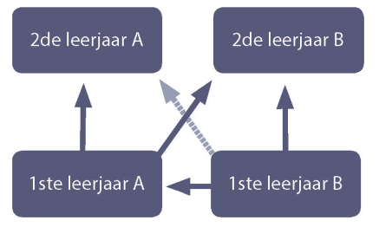
Overgangen na 1A en 1B
Notes:
Maar we gaan er nu van uit dat je een A-attest haalt.
Na het eerste jaar A kan je kiezen of je naar 2A of 2B overstapt.
Na het eerste jaar B kan je naar 2B.
Je kan uitzonderlijk na 1B ook naar 2A, maar dan heb je toelating van de school nodig.

Slide 19
Schema eerste graad
1A
1B
Algemene vorming – 27 lesuren
Differen-tiatie
5 lesuren
Algemene vorming – 25 lesuren
Diff 2 uren
2A
Algemene vorming – 20 lesuren
Diff 2 uren
2B
Keuzegedeelte
Notes:
Hoe ziet het tweede jaar er dan uit?
In het tweede jaar komt die algemene vorming en die differentiatie ook terug.
Algemene vorming werkt nog steeds aan de eindtermen en differentiatie kan nog steeds verkennen, verdiepen en versterken.
Maar het aantal uren ligt anders, zoals je dat op de slide kan zien.
Dat is nodig om plaats in het lessenrooster te maken voor de basisopties.

Slide 20
Schema eerste graad
1A
1B
Algemene vorming – 27 lesuren
Differentiatie
5 lesuren
Algemene vorming – 25 lesuren
Diff 2 uren
Basis-optie
5 lesuren
2A
2B
Algemene vorming – 20 lesuren
Diff 2 uren
Basisoptie
10 lesuren
Keuzegedeelte
Notes:
Wat zijn basisopties?
Dit zijn extra vakken om interesse in een studiegebied te verkennen.
Deze gaan al iets specifieker.

Slide 21
Basisopties in 2de leerjaar A
Economie en Organisatie
Moderne Talen en Wetenschappen
Freinetpedagogie*
Sport*
Klassieke Talen
Latijn
Grieks-Latijn
Kunst en Creatie*
Maatschappij en Welzijn
Artistieke Vormgeving
Ballet
Creatie en Vormgeving
STEM - Wetenschappen
Industriële Wetenschappen
Steinerpedagogie
STEM – Technieken
Topsport*
Yeshiva
Techniek - Wetenschappen
Voeding en Horeca*
Mechanica elektriciteit
Agro-en Biotechnieken
Bouw- en Houttechnieken
Grafische communicatie en media
Maritieme Technieken*
Textiel*
Notes:
De 13 basisopties in 2A staan hier in een kleurtje. Scholen kunnen kiezen hoeveel basisopties zij aanbieden.
Omdat sommige basisopties vrij ruim zijn, kunnen scholen ook kiezen om in plaats van de volledige basisoptie, ook onderliggende pakketten aan te bieden. De mogelijke pakketten staan in het zwart onder de basisoptie.
De uitleg van de basisopties vindt je terug in de infobrochure en zal in de loop van het schooljaar ook op Onderwijskiezer.be te vinden zijn.
Achtergrond
Er zijn nu 11 basisopties in de a-stroom, waarvan er 4 onderverdeeld zijn in pakketten. Dit is nieuw, maar we zullen hier later dieper op ingaan. Het is dan ook niet de bedoeling om de inhoud van de huidige basisopties zomaar over te nemen. Er zijn ook basisopties, zoals sport, die op dit ogenblik nog niet bestaan.
Bij de basisoptie "Kunst en creatie" staat een sterretje. Dit betekent dat het een niche is. Een niche kan je niet zomaar inrichten en hierdoor is het mogelijk dat sommige scholengemeenschappen er niet in zullen slagen om het hele gamma aan basisopties aan te bieden.
Een school kan een basisoptie inrichten als basisoptie, bijv. stem-technieken, zo zullen er verschillende contexten aan bod komen. Ze kan ook STEM-technieken als pakket inrichten, bijv. mech-el dan komt er maar één context aan bod. Op die manier is het voor ouders niet transparant wat de school precies aanbiedt.
De overheid kiest voor STEM voor twee basisopties: STEM-wetenschappen en STEM-technieken.
Belangrijk voor CLB is dat scholen enkel basisopties kunnen programmeren, maar die ook kunnen aanbieden als een pakket. Voor hen is dat een groot probleem in verband met de communicatie naar ouders en leerlingen (wat biedt welke school aan, hoe nemen ze dat op in onderwijskiezer …)

Slide 22
Basisopties in 2de leerjaar B
Economie en Organisatie
Maatschappij en Welzijn
Haar- en schoonheidszorg
Verzorging
Mode *
Kunst en Creatie*
Opstroomoptie
Sport*
STEM – Technieken
Voeding en Horeca*
Bakkerij – Slagerij
Restaurant en Keuken
Hout en Bouw
Land- en Tuinbouw
Elektriciteit
Mechanica
Zeevisserij en Binnenvaart*
Textiel*
Schilderen en Decoratie
Printmedia*
Notes:
Dit zijn de basisopties en onderliggende pakketten voor 2B.
Even herhaling: de basisopties staan in een kleurtje. En daaronder staan pakketten. De school kan kiezen wat zij aanbiedt.
De uitleg over de basisopties vind je in de infobrochure en zal in de loop van het schooljaar ook op Onderwijskiezer.be te vinden zijn..
In die 10 lesuren kan de school de keuze geven aan leerlingen of ze in die 10 uren 1, 2 of 3 van deze basisopties of pakketten mogen volgen.
…daarmee hebben we ook het tweede jaar afgerond en dan gaan we even kijken naar de tweede en derde graad, maar mogen we wel overstappen naar de tweede graad?
Achtergrond CLB
De overheid voorziet 7 basisopties in de b-stroom. Ook hier kan een school in een aantal gevallen voor een pakket. Kunst en creatie is ook in de b-stroom een niche en kan dus niet zomaar ingericht worden (overheid heeft sterretjes vastgelegd, beperkte groep leerlingen, en speciale infrastructuur). Hetzelfde geldt voor de pakketten zeevisserij en binnenvaart / printmedia / mode. (vragen over programmatie: Patrick Deboutte) De basisoptie ‘Sport’ is nieuw. Deze basisoptie mag overigens niet verward worden met Topsport. In de matrix van de 2de graad bso krijgt deze geen vervolg. Dit maakt nog eens duidelijk dat de rol van de basisopties zeker niet is om enkel voor te bereiden op een bepaalde studierichting.
Met de "opstroomoptie" wil de Vlaamse overheid leerlingen die vanuit de b-stroom een overstap naar de A-stroom laten maken. Vanuit Katholiek Onderwijs Vlaanderen worden er geen leerplannen geschreven voor deze schakeloptie (wat al een minder gekleurde benaming is dan opstroomoptie).
Als de vraag komt: Met de verdiepende doelen kunnen leerlingen ook zonder deze schakeloptie voldoende uitgedaagd worden om nadien, met toestemming van de klassenraad, naar een 3de jaar in de a-stroom over te gaan.
Als de vraag komt: pakketten zijn niche, maar als scholen kiezen voor de basisoptie valt de beperking weg
Belangrijk voor CLB is dat scholen enkel basisopties kunnen programmeren, maar die ook kunnen aanbieden als een pakket. Voor hen is dat een groot probleem in verband met de communicatie naar ouders en leerlingen (wat biedt welke school aan, hoe nemen ze dat op in onderwijskiezer …)
Opstroomoptie kort aangeven wat de overheid daarmee bedoelt en meteen weergeven dat wij daar niets mee zullen doen. Voor CLB’ers wel belangrijk dat ze weten dat het bestaat,

Slide 23
Mag ik naar de tweede graad?
A-attest
Ja
B-attest
C-attest
Neen, tenzij…
Ja, maar…
Notes:
Na het tweede jaar krijg je één van volgende attesten. De klassenraad (dat zijn al jouw leerkrachten die je dan hebt) beslist hierover.
Met een A-attest mag je over naar het volgende leerjaar.
Met een B-attest mag je ook over naar het volgende leerjaar maar mag je bepaalde richtingen niet volgen. Je mag ook blijven zitten, als de klassenraad jou dit toelaat en je op gesprek bent geweest bij het CLB hierover.
Met een C-attest moet je je jaar nog eens overdoen, tenzij je 15 jaar bent of wordt voor 1 januari en de school, dan kan je aan de school toelating vragen om toch naar het derde jaar te mogen.
Indien je een A-attest haalt in het 2de, mag je over naar elk derde leerjaar.
Let wel, indien je vanuit 2B zou willen overstappen naar een andere finaliteit dan de arbeidsmarktgerichte finaliteit, dan moet de klassenraad van het derde jaar wel akkoord zijn.
Info voor CLB:
Met een B-attest overzitten kan enkel met een positief advies van de klassenraad en een advies van het CLB.

Slide 24
Notes:
Hoe ziet die tweede en derde graad er uit? Dit is niet makkelijk om uit te leggen, aangezien die op deze manier nog niet bestaat.
DE verschillende richtingen en onderwijsvormen (ASO, TSO, KSO, BSO) zoals we die nu kennen, zullen ook wijzigen. De richtingen krijgen andere benamingen en ze worden in een ander schema geplaatst met 3 finaliteiten. Dit wil zeggen: op welk doel bereiden deze richtingen jou voor?
Doorstroom wil zeggen: deze richtingen bereiden voor op hoger onderwijs
Arbeidsmarkt wil zeggen: deze richtingen bereiden voor op de arbeidsmarkt.
Dubbel wil zeggen: deze richtingen bereiden zowel voor op verderstuderen als op de arbeidsmarkt.
De rij daaronder geeft de onderwijsvormen weer.
Binnen doorstroom heb je de huidige ASO-richtingen en de meer theoretische richtingen uit het Kunstsecundair Onderwijs of KSO en het Technisch secundair Onderwijs of TSO.
Onder de Dubbele finaliteit vinden we dan weer de meer praktische TSO en KSO richtingen.
Onder arbeidsmarkt vinden we dan het Beroepssecundair Onderwijs of BSO. Of Deeltijds beroepssecundair onderwijs.

Slide 25
reflectievragen
Is alles duidelijk?
Oriëntering is anders nu dan hoe het ging voor de modernisering
-> Hoe zijn adviezen jullie veranderd ?
-> Zullen ze veranderen nav de nieuwe toelatingsvoorwaarden voor 1B?
* Duid een chinese vrijwilliger aan die even terugkoppelt in de grote groep

Slide 26
onderwijskiezer

Slide 28
Enkele oefeningen
In welke scholen in jouw gemeente/in jouw buurt kan je een eerste leerjaar B volgen?
Wat is de inhoud van het 2e leerjaar A met de basisoptie “economie en organisatie?”
Tot en met welk jaar is het secundair onderwijs momenteel gemoderniseerd?

Slide 29
regelgeving

Slide 30
Regelgeving: lager onderwijs
In principe duurt het lager onderwijs zes jaar.
Geen minimum aantal jaren dat een leerling in het lager onderwijs ‘moet’ doorbrengen
het getuigschrift lager onderwijs kan pas uitgereikt worden aan regelmatige leerlingen die voor 1 januari van het lopende schooljaar al acht jaar geworden zijn
Wel maximum aantal jaren dat een leerling in het lager onderwijs ‘moet doorbrengen’:
beslissing tot zittenblijven wordt genomen door de school na overleg met het CLB
Een leerling die veertien jaar wordt vóór 1 januari van het lopende schooljaar kan nog één schooljaar lager onderwijs volgen
na gunstig advies van de klassenraad
na advies van het CLB.
ouders nemen de uiteindelijke beslissing
Een leerling die het getuigschrift basisonderwijs behaald heeft kan geen lager onderwijs meer volgen, tenzij na toelating door de klassenraad.

Slide 31
Regelgeving: secundair onderwijs
Toelatingsvoorwaarden 1e leerjaar A
In het bezit zijn van het getuigschrift
Toelatingsvoorwaarden 1e leerjaar B
leerlingen die het lager onderwijs hebben beëindigd zonder getuigschrift basisonderwijs;
leerlingen die het lager onderwijs niet hebben gevolgd of niet hebben beëindigd maar uiterlijk op 31 december na de aanvang van het schooljaar de leeftijd van 12 jaar bereiken;
vanaf 1 september 2022: leerlingen met een getuigschrift basisonderwijs mits gunstige beslissing van de toelatingsklassenraad, gunstig advies van het CLB én akkoord van de betrokken personen;
leerlingen die tijdens het schooljaar overgaan van het eerste leerjaar A naar het eerste leerjaar B op voorwaarde van een gunstige beslissing van de toelatingsklassenraad;
leerling die rechtstreeks overkomt uit een niet-Vlaamse school (buitenlandse school, Frans- of Duitstalige school in België) of uit een onthaaljaar voor anderstalige nieuwkomers, onder de volgende voorwaarde: gunstige beslissing van de toelatingsklassenraad,

Slide 32
Regelgeving: informatie delen
Overdracht gebeurt (enkel) voor die gegevens die betrekking hebben op de onderwijsloopbaan van de leerling.
Belangrijk principe is dat bij de overdracht steeds het belang van de leerling voor ogen gehouden wordt.
Er kunnen geen gegevens doorgegeven worden die betrekking hebben op schending van leefregels, dit omdat de leerling in de nieuwe school op dit punt een nieuwe kans moet kunnen krijgen.

Slide 33
reflectievragen
Casus: Jerome, 12 jaar, zit in 5de leerjaar, zijn leerkracht schat in dat hij getuigschrift BaO niet zal halen.
Wat doen jullie?

Slide 34
Het getuigschrift basisonderwijs

Slide 35
De klassenraad: wat?
Beslist over een aantal zaken, zoals:
Toekennen van het getuigschrift basisonderwijs
Vrijstelling van bepaalde leerplandoelen voor leerlingen met een beperking
Toelating van 6-jarige kinderen die naar het gewoon lager onderwijs overgaan zonder dat zij het schooljaar ervoor voldoende aanwezig waren in de kleuterklas
Toelating van 5-jarigen tot het gewoon lager onderwijs
Geeft advies over een aantal zaken, zoals:
Aan ouders: over de beslissing om het kind nog een jaar langer in het kleuteronderwijs te laten doorbrengen (de ouders nemen de uiteindelijke beslissing)
Aan het schoolbestuur: bij tijdelijke en definitieve uitsluiting van een leerling

Slide 36
De klassenraad: wie?
Het team van personeelsleden dat onder leiding van de directeur (of zijn afgevaardigde) verantwoordelijk is voor de begeleiding van en het onderwijs aan een leerlingengroep of een individuele leerling
Samenstelling is afhankelijk van
Hoe de school georganiseerd is
Welke beslissingen genomen moeten worden
Opdrachten en verantwoordelijkheden binnen het schoolteam

Slide 37
De eindklassenraad: getuigschrift
HET DECREET ZEGT:
Leerling moet de doelen uit het leerplan die het bereiken van de eindtermen beogen, in voldoende mate halen.
De klassenraad beslist autonoom.
Een school kan die inschatting maken door examens af te nemen, maar dat is niet verplicht.
Alleen voor ‘regelmatige leerlingen’ -> betekent dat het maar in 1 school tegelijk is ingeschreven en regelmatig naar school gaat.
Je kind is of wordt in het kalenderjaar van uitreiking minstens 8 jaar.
De meeste kinderen behalen het getuigschrift na 6 jaar, op het einde van de lagere school.
De klassenraad kan het getuigschrift dus ook toekennen aan leerlingen die nog geen 6 jaar lager onderwijs gevolgd hebben.
De leerling kind kan er ook langer dan 6 jaar over doen.

Slide 38
De eindklassenraad: wanneer?
Na 20 juni
De beslissing wordt uiterlijk 30 juni aan de ouders meegedeeld

Slide 39
Wat als je GEEN getuigschrift uitreikt?
HET DECREET ZEGT:
Wie op het einde van het lager onderwijs geen getuigschrift basisonderwijs haalt:
krijgt een attest met de vermelding van het aantal en het soort gevolgde jaren lager onderwijs.
Krijgt een schriftelijke motivatie voor de beslissing + aandachtspunten voor de verdere schoolloopbaan.
Kan het getuigschrift basisonderwijs nog behalen door te slagen in het eerste leerjaar B in SO
Als ouders niet akkoord gaan:
Kunnen beroep aantekenen tegen de beslissing van de klassenraad
De beroepsprocedure is verplicht opgenomen in het schoolreglement.

Slide 40
In de praktijk…

Slide 41
De klassenraad
Oordeelt autonoom
Verschillende klassenraden kunnen verschillende normen hanteren
Baseert zich op evaluaties
Harde resultaten: toetsen, LVS,…
Zachte resultaten: portfolio’s, observaties, werkstukken, foutenanalyses, informatie uit context…
Procedure start vanaf de eerste schooldag!
Loopt een proces:
Belang van structuur in zorg- en toetsbeleid
Daarom is het belangrijk om voor je eigen school te weten ‘wat doen we’ en ‘waarom doen we wat we doen’ of ‘waarom beslissen we wat we beslissen’
kijkt terug én kijkt verder
hoe verliep de lagere school? wat lukte wel en wat niet?
waar wil de leerling naartoe? wat zijn zijn ambities en interesses?

Slide 42
Voorbeeld van een zorgtraject?
September: overdracht tussen leerkrachten, oudercontact, onthaal leerling
Oktober-november: onderwijs en begeleiding
December: klasscreening, rapport, klassenraad, oudercontact, kindgesprek
Januari – april: onderwijs en begeleiding
Mei: klasscreening en rapport
Juni: klassenraad, oudercontact, kindgesprek

Slide 43
Wie neemt deel aan het zorgtraject?
De leerling: staat centraal
Ouders: als informant en betrokkene
Klasleerkracht: als spilfiguur
Zorgcoördinator: als planner en/of moderator
Directie: als planner en/of moderator
CLB: als ondersteuner
(externe) ondersteuner
Brugfiguur: als ondersteuner

Slide 44
De leerling
“Nothing about us, without us” (VN-verdrag, 2009)
Zorg dat je het verhaal van de leerling kent (cf schoolloopbaan)
Zorg dat je het perspectief van de leerling kent
Zorg dat er rekening gehouden wordt met dit perspectief

Slide 45
De leerling
Spreek met het kind, betrek het mee in het proces
Geef hem/haar een gevoel van controle en betrokkenheid
Hoe kan je dat doen?
Laat het kind meedoen aan het zorgoverleg
Organiseer een ’kindercontact’
iemand doet vooraf of achteraf een gesprekje
Je duidt een vertrouwenspersoon aan die de leerling kent en mee aan het overleg zit

Slide 46
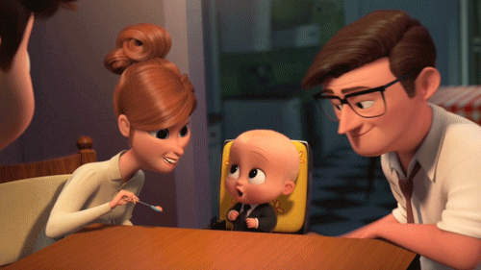
Ouder als informant en betrokkene
Ouders als informant
Zijn vaste personenen in het leven van hun kind
En dus belangrijke partner in het zorgtraject van hun kind
Ouders als verbinder
Kennen (bij goed gelopen zorgtraject) de rode draad doorheen de schoolloopbaan van hun kind
Ouders als betrokkene
Die nood heeft aan informatie
Die nood heeft aan advies
Die nood heeft aan openheid, veiligheid en vertrouwen

Slide 47
Ouder als informant, verbinder en betrokkene
Loopt de samenwerking met ouders stroef?
Misschien kan een brugfiguur of tolk helpen?
Laat hen aan het woord, beschouw hen als partner
Vermijd ‘vertelmoeheid’ -> zorg dat ze niet steeds hetzelfde verhaal moeten doen
Maak duidelijke afspraken over wie wat wanneer met hen communiceert

Slide 48
Klasleerkracht als spilfiguur
Persoon met grote verantwoordelijkheid in zorgoverleg/klassenraad
Komt goed voorbereid naar overleg/klassenraad
Rapporteert over de ontwikkeling van de leerling
Start steeds met verhaal van de leerkracht
Vermijd een te grote druk op de schouders van de klasleerkracht
Eerste aanspreekpunt voor ouders

Slide 49
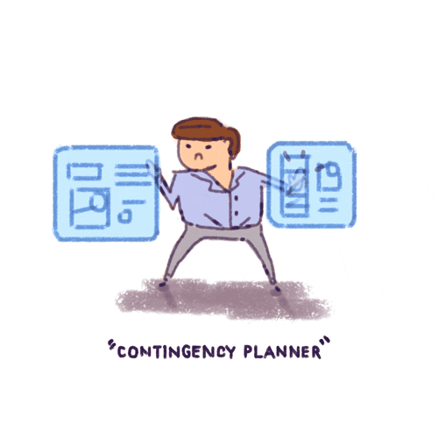
Zorgcoördinator als planner en/of moderator
Voor het zorgoverleg
Zorgt voor structuur in het zorgtraject
Organiseert de overlegmomenten
Tijdens het zorgoverleg
Treedt op als moderator van het gesprek
Treedt op als tijdsbewaker
Treedt op als informant (vb. ontwikkelingen in het onderwijslandschap)
Na het zorgoverleg
Ondersteuner voor leerkrachten
Opvolging van de afgesproken acties

Slide 50
Directie als planner en/of moderator
Betrokken bij cruciale beslissingsmomenten, zoals de klassenraad
Kennen bepaalde leerlingen en hun gezin vrij goed en leveren van daaruit relevante informatie
Spreekt vanuit de visie en beleidskeuzes van de school
Zorgt ervoor dat de schooleigen keuzes duidelijk zijn voor alle actoren
Beschouwt de overlegmomenten als input voor visie en beleid
Vb. wat kunnen we uit dit overleg leren voor de toekomst? Waardoor kwamen we tot deze succeservaring? Wat is er nodig?

Slide 51
CLB als ondersteuner
Als de leerling in ‘fase 2: uitbreiding van zorg’ zit
Kan advies geven vanuit het traject dat ze liepen met de leerling
Referentiekader van CLB-medewerker is welbevinden, gezinssituatie, diagnostische informatie
Referentiekader van CLB-medewerker is niet de leerplandoelen en eindtermen

Slide 52
(externe) ondersteuner voor leerlingen met specifieke onderwijsbehoeften
Vb. logo, kine, revalidatie, ONW,…
Kent de zorgnoden van de leerling
Weet welke maatregelen wel en niet werkten
Heeft een adviserende en bemiddelende rol
Kan ook vertrouwenspersoon zijn van kind en/of ouders

Slide 53
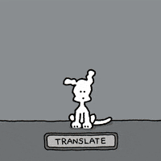
Een brugfiguur/vertrouwenspersoon als ondersteuner
Vb. familielid, intercultureel bemiddelaar, tolk, thuisbegeleider,…
Kan relevant zijn als de communicatie met ouders/leerling moeilijk loopt
Brengt perspectief van de ouders/gezin/leerling aan
Geen actieve rol bij beslissingen

Slide 54
Zorgoverleg/klassenraad: tips
Zorg voor gedragenheid: kom samen tot een beslissing Zorg voor duidelijkheid over ieders taak en rol in het proces Maak een draaiboek over het zorgtraject Maak een draaiboek voor je zorgoverleg/klassenraad Houdt een overzichtelijk leerlingvolgsysteem bij | Richt je steeds op het proces: werk doelgericht en systematisch Heb oog voor sterke punten, talenten, interesses, ambities,… Spreek af wie verantwoordelijk is voor welke communicaties Sla de brug naar de eerste graad van het secundair onderwijs

Slide 55
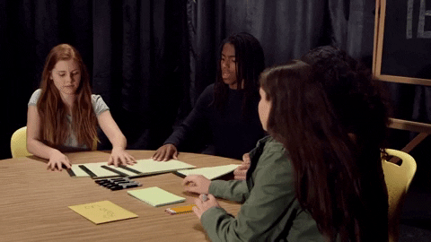
reflectievragen
Hoe sterk is onze systematiek uitgebouwd?
Is er voldoende overdracht leerjaar-overstijgend? Lopen maatregelen en ondersteuning door?
Stellen we onszelf regelmatig de vraag ‘wat willen we bereiken met deze leerling?’
Hoe vaak wordt er met de ouders en de leerling gesproken over het secundair onderwijs?
Spreken we vooral over de oriëntatie naar SO? Of over het getuigschrift an sich?
Hoeveel vertrouwen hebben we in onze eigen adviezen qua oriëntering?
Hoe zorgen we ervoor dat en getuigschrift niet enkel beknot, begrenst of ontmoediegt, maar ook perspectief biedt voor de leerkansen die er wel nog zijn?
Zijn onze procedures en beslissingsprocessen helder voor iedereen? En hoe communiceren we hierover?
hoe ziet ’brede evaluatie’ eruit in onze school? Welke bouwstenen hanteren wij?

Slide 56
Korte terugkoppeling
Wat neem je mee van deze reflectie-oefening?
Een nieuw inzicht? Een idee?
Iets om te bespreken met je collega’s?

Slide 57
Baso-fiche

Slide 58
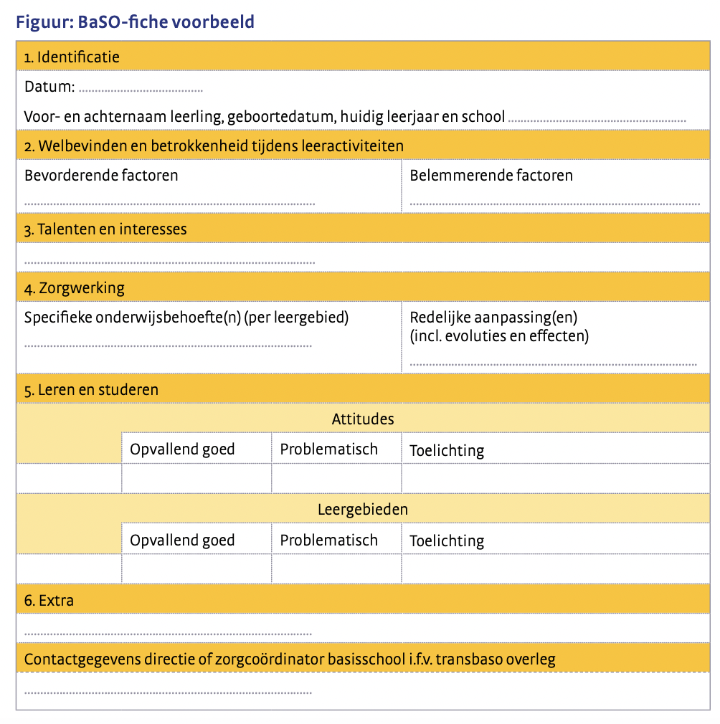
BasO-fiche
informatie over functioneren van de leerling
In samenspraak met ouders
Ouders bezorgen aan SO

Slide 59
reflectievragen
Wie werkt met een BasO-fiche? Wat zijn jullie ervaringen
Welke vragen hebben jullie hierover voor SO?

Slide 60
Wat als het gemeenschappelijk curriculum niet meer lukt?

Slide 61
Wat als het moeiljk gaat?
Op ieder moment in het zorgtraject kan overgegaan worden naar Fase 1 – verhoogde zorg
Soms is het nodig om te remediëren, differentiëren, compenseren of dispenseren
Het schoolteam kan beslissen om te dispenseren en een leerling vrij te stellen van bepaalde ontwikkelstappen
! dispenseren betekent niet dat leerling geen kans meer heeft op A-stroom
Soms gaat het verder en is er ondersteuning nodig of aanpassingen om het gemeenschappelijk curriculum te kunnen vasthouden
Of wordt overgegaan tot individueel aangepast curriculum

Slide 62
Het M-Decreet

Slide 63
Het M-decreet: wegwijs

Slide 64
(G)V bij overgang naar SO
Een verslag of gemotiveerd verslag, opgemaakt in BaO, is NIET geldig in SO
Einde 6de leerjaar wordt met alle partijen samen beslist over de redelijke aanpassingen die nodig zijn
om de leerling mee te nemen in GC => gemotiveerd verslag
Om de leerling studievoortgang te laten maken op basis van een IAC => verslag
CLB BaO maakt overzicht van de onderwijsbehoeften -> geeft door aan nieuw CLB
CLB SO overlegt met de school SO -> dan pas wordt beslist over opmaakt (G)V en aanmelding bij ONW
Inschrijven onder ontbindende voorwaarden in SO kan enkel als er werd beslist om een nieuw V op te maken.

Slide 65
Getuigschrift bij een leerling met IAC
Getuigschrift kan enkel behaald worden als de vooropgestelde leerdoelen door de onderwijsinspectie als gelijkwaardig worden beschouwd met die van het gewoon lager onderwijs
=> Speciale procedure nodig

Slide 66
Van M-decreet naar decreet leersteun

Slide 67
Decreet leersteun: wat en waarom?
Tekortkomingen van het M-Decreet remediëren
Versterken van fase 0 en fase 1 in scholen
Eén kader voor ‘kwaliteitsvolle ondersteuning’
Scholen
CLB
Pedagogische begeleiding
ONW -> leersteuncentra
Meer vertrouwen voor de schoolteams

Slide 68
Decreet leersteun: wanneer?
Vanaf schooljaar 2023 - 2024
Gefaseerde opbouw
Er is een conceptnota, nog geen decreet
Niets is zeker en er kan nog veel veranderen

Slide 69
Decreet leersteun: 9 focussen
Versterkte leerlingenbegeleiding in het gewoon onderwijs
Onderwijspartners krijgen een prominentere rol
Kwaliteitsvolle leersteun voor wie dat nodig heeft
Vast aanspreekpunt voor school en ouders: het leersteuncentrum
Stabiele arbeidsvoorwaarden voor leerondersteuners
Scholen kunnen leerlingen met zware zorgnoden weigeren
Meer samenwerking tussen gewoon en buitengewoon onderwijs
Ontwikkelingsdoelen voor het buitengewoon onderwijs
Hoogbegaafden en leerlingen met een ernstig meervoudige beperking

Slide 70
Wat betekent dit voor de overgang BaO – SO?
Scholen kunnen leerlingen met zware zorgnoden weigeren
Scholen kunnen studiebewijs uitreiken zonder gelijkwaardigheidsprocedure te doorlopen bij onderwijsinspectie

Slide 72
Zijn er nog vragen?

